Slide 1
Kính gửi thầy cô bài 1 bộ KNTT lớp 9. Mong thầy cô nhận bài thực hiện đúng như cam kết bảo mật tài liệu.
Trân trọng!

Slide 2
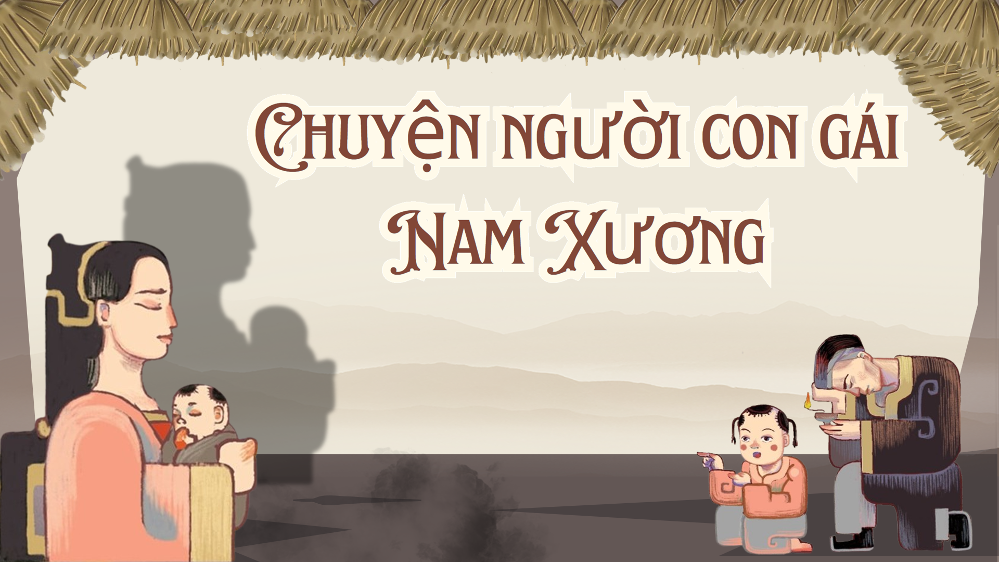
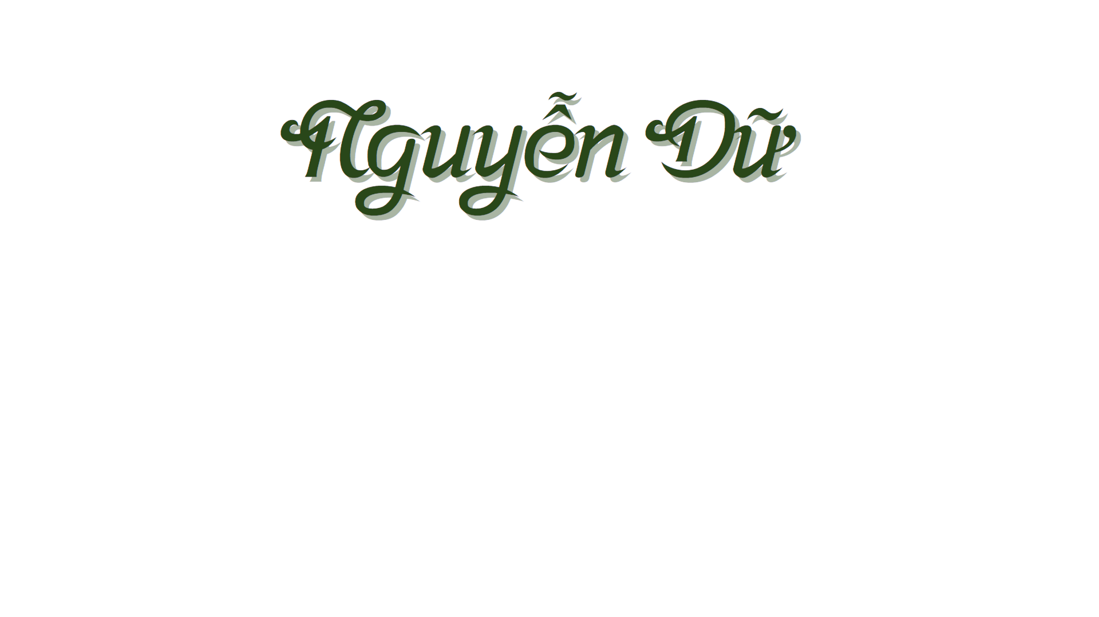

BÀI 1:KNTT-LỚP 9
Giáo Viên: Nguyễn Nhâm
Zalo: 0981.713.891

Slide 3
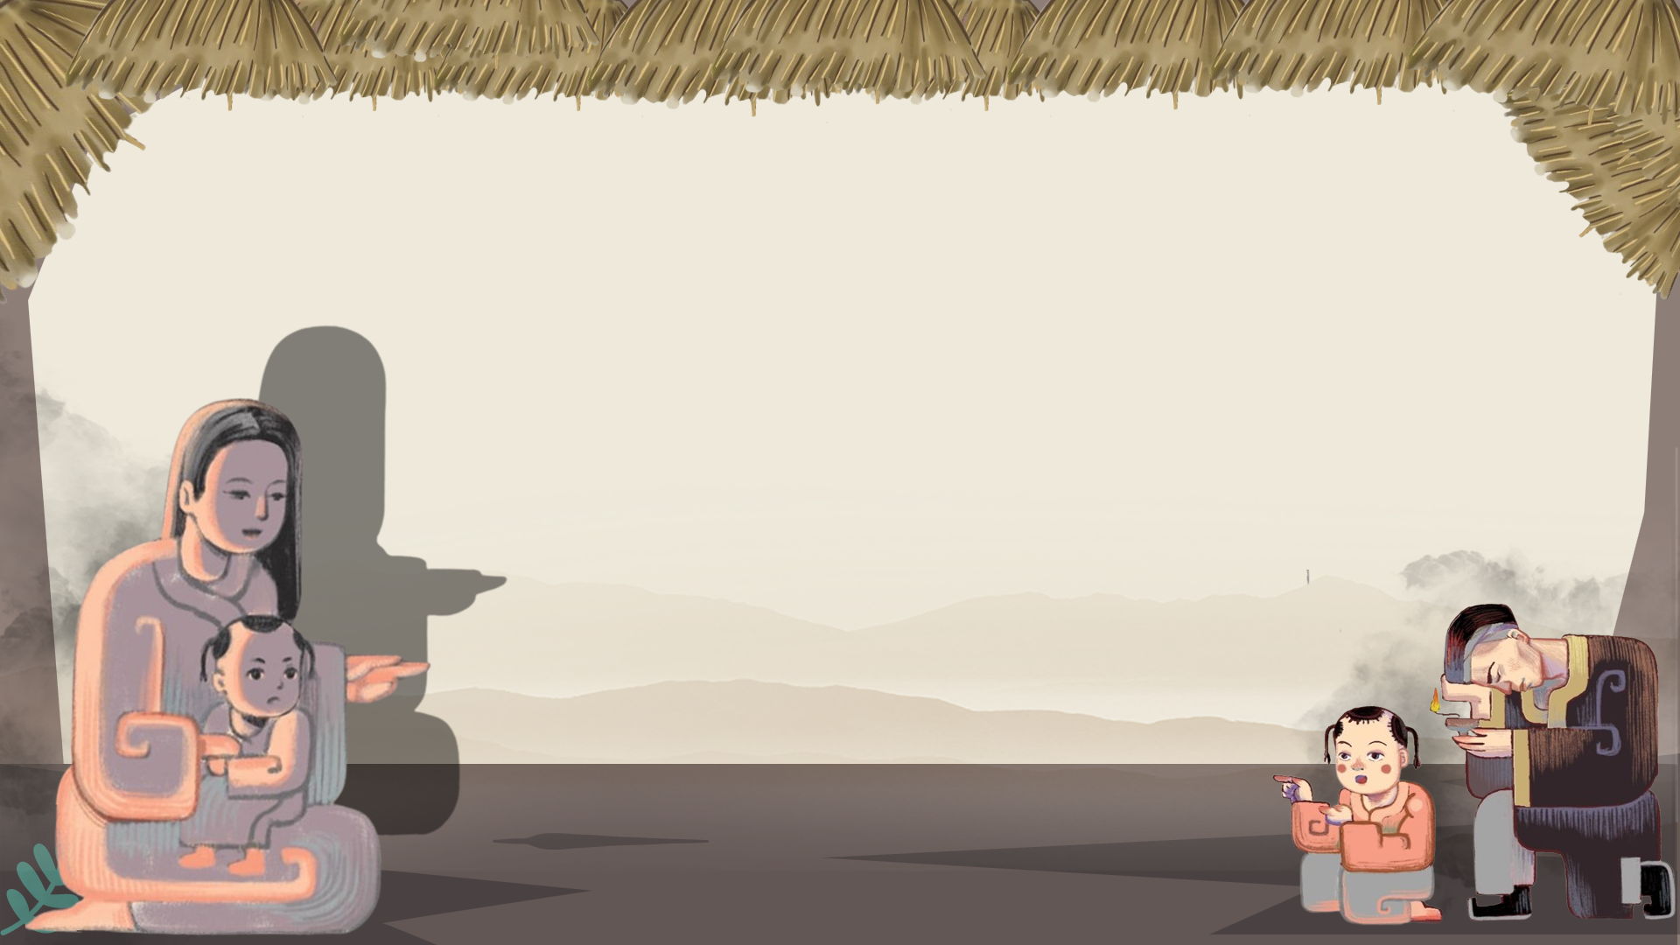


Slide 4


Hoạt động mở đầu

Slide 5




CÂU HỎI
1
B | A | L | Ư | Ỡ | I | R | Ì | U
B | A | L | Ư | Ỡ | I | R | Ì | U
N | I | Ê | U | C | Ơ | M
2
N | I | Ê | U | C | Ơ | M
P | H | Ư | Ợ | N | G | H | O | À | N | G
3
P | H | Ư | Ợ | N | G | H | O | À | N | G
Ô | N | G | B | Ụ | T
4
Ô | N | G | B | Ụ | T
5
Ă | N | K | H | Ế | T | R | Ả | V | À | N | G
Ă | N | K | H | Ế | T | R | Ả | V | À | N | G
6
C | Â | Y | T | R | E | T | R | Ă | M | Đ | Ố | T
C | Â | Y | T | R | E | T | R | Ă | M | Đ | Ố | T
C | Á | B | Ố | N | G
7
C | Á | B | Ố | N | G
TỪ KHÓA
Y
Ế
U
T
Ố
K
Ì
Ả
O

Slide 6


1
B | A | L | Ư | Ỡ | I | R | Ì | U
B | A | L | Ư | Ỡ | I | R | Ì | U
Hàng ngang 1: Tên câu chuyện nói về việc người hiền lành trung thực, thật thà, luôn sống bằng thành quả lao động của mình sẽ nhận được những điều may mắn còn những người tham lam, dối trá sẽ phải nhận quả báo.

Slide 7
N | I | Ê | U | C | Ơ | M
2
N | I | Ê | U | C | Ơ | M
Hàng ngang 2: Đây là đồ dùng mà Thạch Sanh đã dùng để tiếp đãi chư hầu 18 nước.

Slide 8
P | H | Ư | Ợ | N | G | H | O | À | N | G
3
P | H | Ư | Ợ | N | G | H | O | À | N | G
Hàng ngang 3: Tên loài chim cõng nhân vật người em ra đảo để lấy

Slide 9
Ô | N | G | B | Ụ | T
4
Ô | N | G | B | Ụ | T
Hàng ngang 4: Tên nhân vật hay xuất hiện để giúp những nhân vật yếu thế trong truyện cổ tích
Hàng ngang 4: Điền vế còn thiếu vao câu sau: “Yêu trẻ, trẻ đến nhà, ….”

Slide 10
5
Ă | N | K | H | Ế | T | R | Ả | V | À | N | G
Ă | N | K | H | Ế | T | R | Ả | V | À | N | G
Hàng ngang 5: Tên truyện cổ tích thể hiện triết lí ở hiền sẽ gặp lành, ác giả ác báo

Slide 11
6
C | Â | Y | T | R | E | T | R | Ă | M | Đ | Ố | T
C | Â | Y | T | R | E | T | R | Ă | M | Đ | Ố | T
Hàng ngang 6: Câu thần chú “Khắc nhập, khắc nhập” xuất hiện trong truyện nào?

Slide 12
7
C | Á | B | Ố | N | G
C | Á | B | Ố | N | G
Hàng ngang 7: Tên con vật được ví như người bạn thân thiết của Tấm trong truyện cổ tích Tấm Cám.

Slide 13

Hoạt động mở đầu
02
01
Yếu tố này thường xuất hiện trong thể loại nào?
Theo em, yếu tố kì ảo là gì?

Slide 14

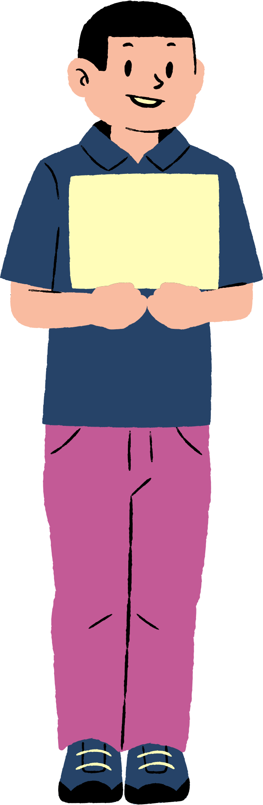

Hoạt động mở đầu
Là những hình ảnh, chi tiết kì lạ, hoang đường, là sản phẩm của trí tưởng tượng và nghệ thuật hư cấu dân gian.
01
Yếu tố kì ảo thường xuất hiện trong thể loại truyện cổ tích, thuyền thuyết, thần thoại,...( ông Bụt, niêu cơm, chim ăn khế trả vàng,...)
02

Slide 15

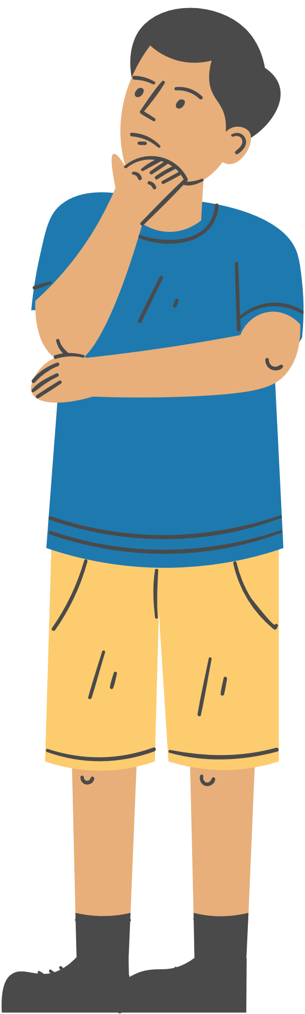

Hoạt động mở đầu
Em hãy cho biết tên chủ đề là gì? Kể tên văn bản và chỉ ra thể loại chính của chủ đề.

Slide 16
Hoạt động mở đầu
Bài 1: Thế giới kì ảo
Chủ đề bài học
Thế giới kì ảo.
Thể loại VB đọc chính
Truyện truyền kì.
-Chuyện người con gái Nam Xương (Nguyễn Dữ)
- Dế chọi (Bồ Tùng Linh)
Các văn bản

Slide 17


Slide 18

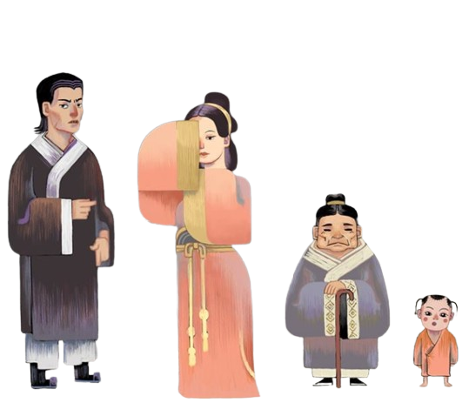

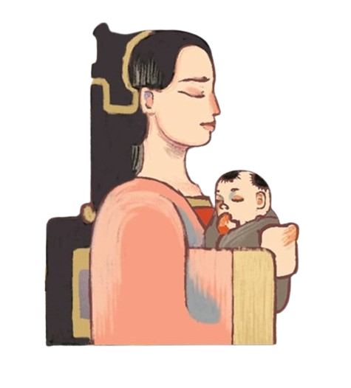
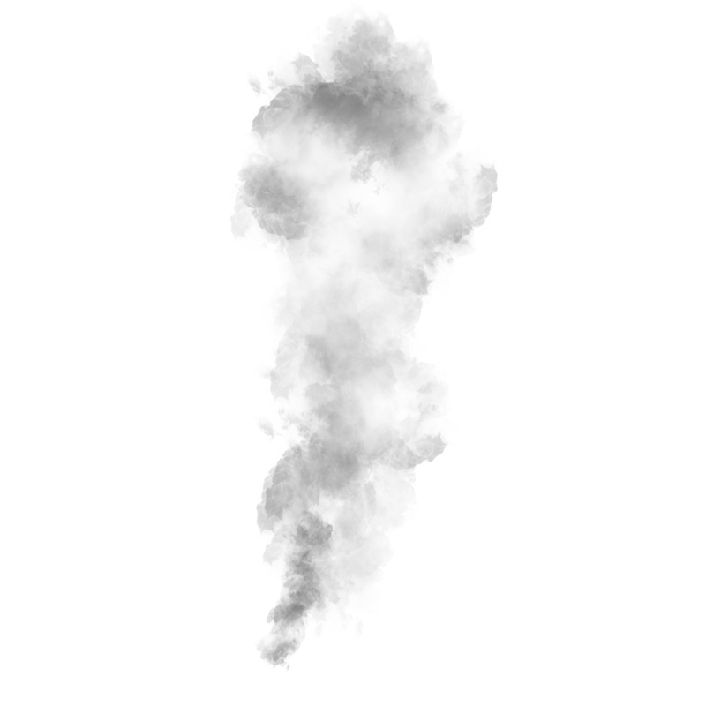
I
Tìm hiểu Tri thức Ngữ văn

Slide 19

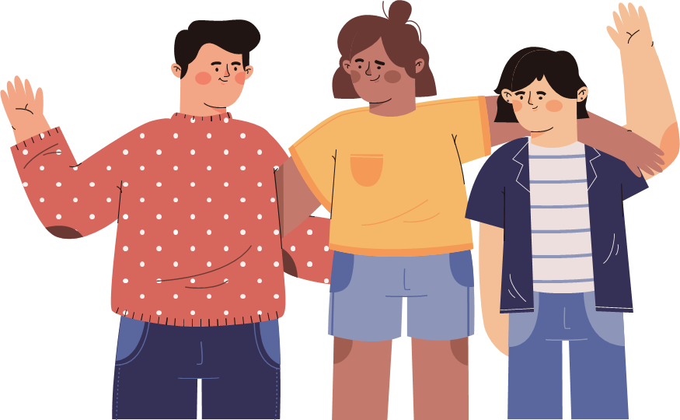
I. Tri thức Ngữ văn
Hs hoàn thiện PHT số 1 để tìm hiểu về truyện truyền kì

Slide 20


Phiếu học tập số 1
Khía cạnh | Biểu hiện
Khái niệm
Cốt truyện
Nhân vật
Không gian, thời gian
Ngôn ngữ

Slide 21
Phiếu học tập số 1
Khía cạnh | Biểu hiện
Khái niệm
- Truyện truyền kì:
+ là thể loại văn xuôi tự sự, phát triển mạnh mẽ từ thời trung đại, dùng yếu tố kì ảo làm phương thức nghệ thuật để phản ánh cuộc sống.
+ trong quá trình sáng tạo, các tác giả sử dụng nhiều yếu tố của văn học dân gian.
+ yếu tố kì ảo và yếu tố hiện thực kết hợp, đan xen một cách linh hoạt, qua đó giúp người đọc nhận thấy những vấn đề cốt lõi của hiện thực cũng như quan niệm và thái độ của tác giả.

Slide 22
Phiếu học tập số 1
Khía cạnh | Biểu hiện
Cốt truyện
Nhân vật
+ Có khi mô phỏng cốt truyện dân gian hoặc dã sử lưu truyền rộng rãi trong nhân dân; có khi mượn từ truyện truyền kì Trung Quốc.
+ Cốt truyện được tổ chức chủ yếu dựa trên chuỗi sự kiện sắp xếp theo trật tự tuyến tính, có quan hệ nhân quả.
+ Nhân vật khá đa dạng, phong phú, trong đó nổi bật nhất là ba nhóm: thần tiên, người trần và yêu quái.
+ Các nhân vật thường có những nét kì lạ, biểu hiện ở nguồn gốc ra đời, ngoại hình hay năng lực siêu nhiên...

Slide 23
Phiếu học tập số 1
Khía cạnh | Biểu hiện
Không gian, thời gian
Ngôn ngữ
+ Không gian, thời gian thường có sự pha trộn giữa cõi trần, cõi tiên, cõi âm; các hình thức không gian này không tồn tại tách biệt mà liền thông với nhau.
+ Thời gian cũng có sự kết hợp chặt chẽ giữa thời gian thực và thời gian kì ảo.
+ Thời gian thực với các điểm mốc, các niên đại xác định góp phần tạo nên giá trị hiện thực của truyện truyền kì.
+ Thời gian kì ảo thường được sử dụng khi nói về cõi tiên, cõi âm – nơi mọi thứ ngưng đọng, không biến đổi, không giới hạn.
Truyện truyền kì sử dụng nhiều điển tích, điển cố.

Slide 24
II
Hoạt động đọc văn bản Chuyện người con gái Nam Xương

Slide 25
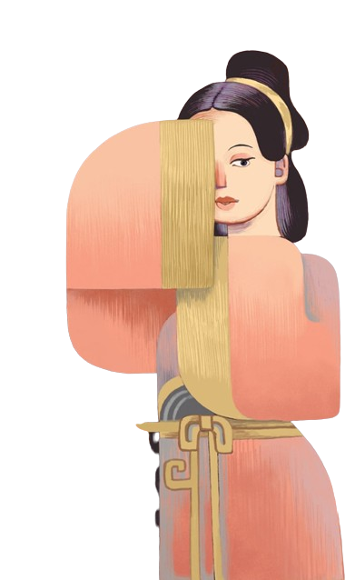
1. Trước khi đọc
2
1
Chia sẻ ấn tượng của em về một tác phẩm viết về người phụ nữ.
Nêu hiểu biết của em về vị thế của người phụ nữ Việt Nam trong xã hội phong kiến.

Slide 26



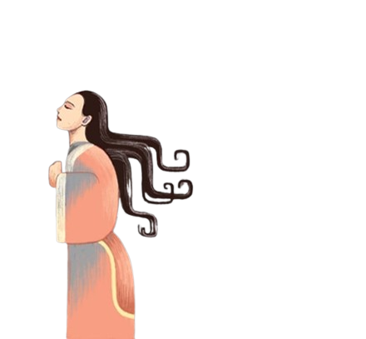
1. Trước khi đọc
Vị thế người phụ nữ
Luôn bị chà đạp, không có tiếng nói trong gia đình lẫn ngoài xã hội, bị ràng buộc bởi các tư tưởng cổ hủ như trọng nam khinh nữ, thập nữ viết vô, nhất nam viết hữu;...

Slide 27


1. Trước khi đọc
ĐÂY LÀ
QUAN NIỆM GÌ?

Slide 28


1. Trước khi đọc
Hs có 4 dữ kiện gợi ý, xuất hiện từ khó đến dễ. Trả lời đúng từ khóa ở dữ kiện nào, học sinh sẽ được cộng điểm tương ứng với dữ kiện đó.
Mỗi dữ kiện có 15 giây để suy nghĩ.

Slide 29







NHO GIÁO
Bạn đã nhận được 3đ
TỪ KHÓA
HẾT GIỜ

Slide 30
TƯ TƯỞNG CỔ HỦ,
LỆCH LẠC
Bạn đã nhận được 1,5đ
TỪ KHÓA
HẾT GIỜ

Slide 31
PHÂN BIỆT ĐỐI XỬ
Bạn đã nhận được 1đ
TỪ KHÓA
HẾT GIỜ

Slide 32
Trai năm thê bảy thiếp,
nữ chính chuyên một chồng
Bạn đã nhận được 0,5đ
TỪ KHÓA
HẾT GIỜ

Slide 33
TRỌNG NAM KHINH NỮ

Slide 34
II
Đọc văn bản và tìm hiểu chung

Slide 35
1. Đọc văn bản
Đọc với giọng đọc chân thành, xót xa.
01
Chú ý tốc độ đọc.
02

Slide 36


2. Tìm hiểu chung
Hs tìm hiểu thông tin về tác giả và tác phẩm theo PHT số 2 (ở nhà).

Slide 37
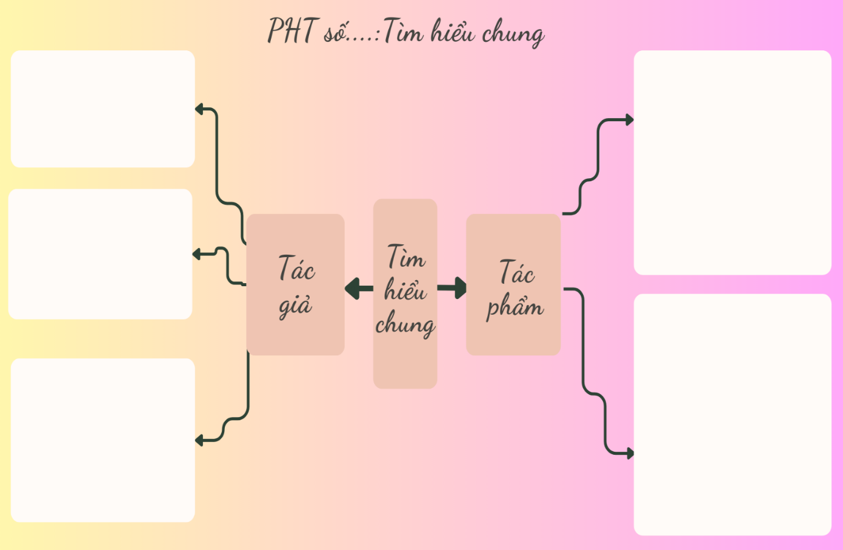

Slide 38
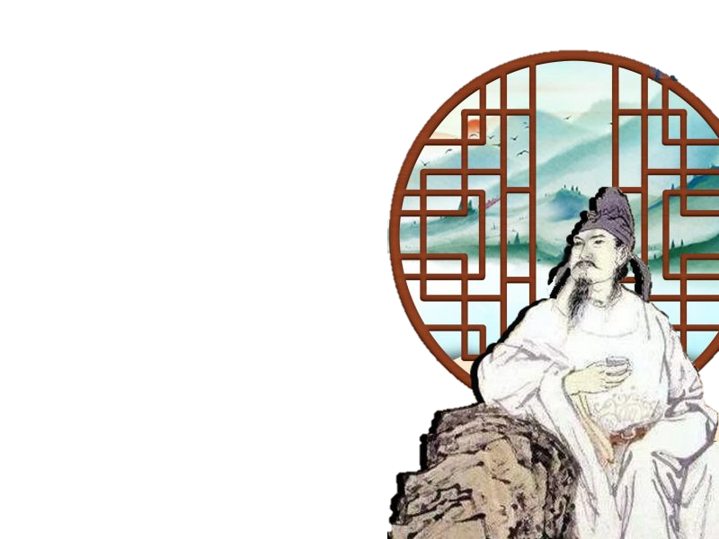
a. Tác giả
Nguyễn Dữ (chưa rõ năm sinh và năm mất) quê ở Hải Dương, sống ở thế kỉ XVI (thời Lê – Mạc), từng đỗ cử nhân, làm quan một thời gian
. ngắn rồi về quê ẩn dật.
1
2
Nguyễn Dữ có đóng góp quan trọng ở thể loại truyện truyền kì.
3
Truyền kì mạn lục là tác phẩm tiêu biểu nhất của Nguyễn Dữ, viết bằng chữ Hán, được đánh giá là “thiên cổ kì bút”.

Slide 39
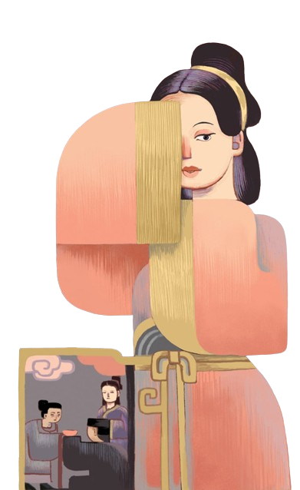
b. Tác phẩm
Chuyện người con gái Nam Xương là truyện thứ 16 trong số 20 truyện của tập Truyền kì mạn lục.
1
Với việc kết hợp nhuần nhuyễn giữa yếu tố kì ảo và yếu tố hiện thực trong tác phẩm, nhà văn đã thể hiện niềm xót xa, thương cảm đối với số phận bi kịch của người phụ nữ trong xã hội phong kiến cũng như tấm lòng nâng niu, trân trọng đối với những phẩm chất đẹp đẽ của họ.
2

Slide 40
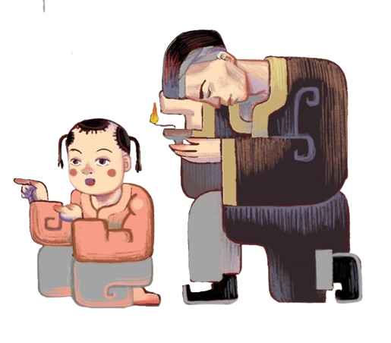
b. Tác phẩm
Bố cục
01
02
03
Từ đầu đến… “lo liệu như đối với cha mẹ đẻ mình”: Cuộc hôn nhân giữa Trương Sinh và Vũ Nương.
Tiếp đến … “nhưng việc trót đã qua rồi!”: Nỗi oan của Vũ Nương.
Còn lại: Vũ Nương được giải oan.

Slide 41
III
Khám phá
văn bản

Slide 42
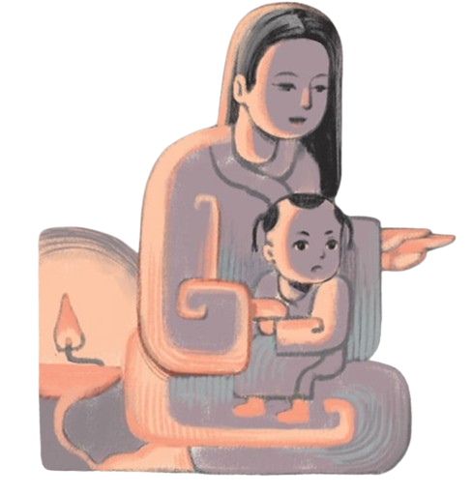
Phiếu chuẩn bị bài
a. Truyện được kể theo ngôi thứ mấy?
.........................................................
.........................................................
.........................................................
d. Truyện có những nhân vật nào? Nhân vật chính là ai?
.........................................................
.........................................................
b. Không gian trong truyện như thế nào?
.........................................................
.........................................................
.........................................................
e. Truyện có những chi tiết kì ảo nào?
.........................................................
.........................................................
.........................................................
c. Các sự kiện trong câu chuyện được sắp xếp theo trật tự nào?
.........................................................
.........................................................

Slide 43
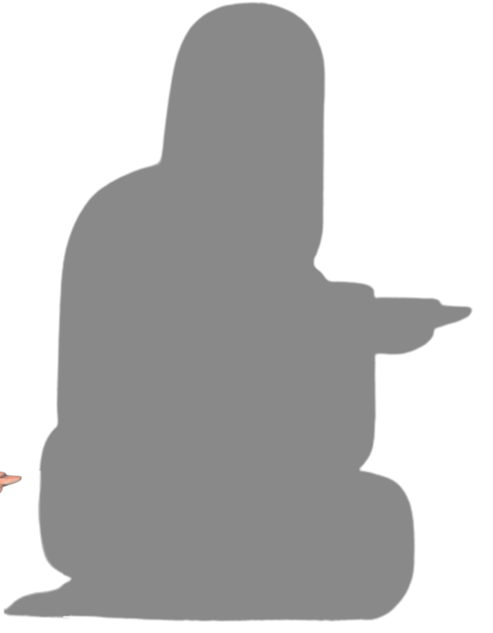
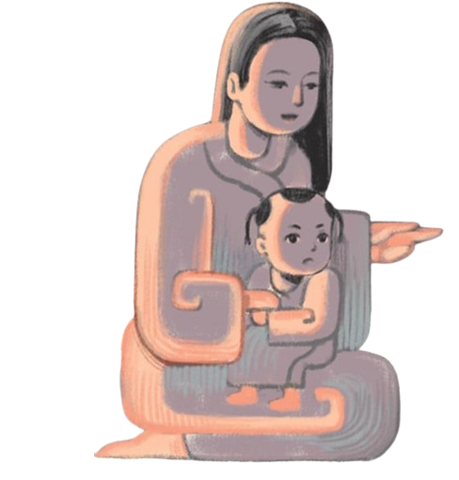
1
Tìm hiểu cốt truyện, ngôi kể

Slide 44
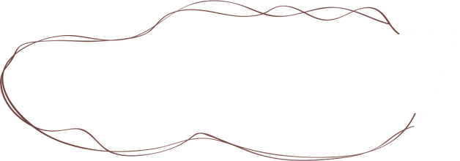

a. Cốt truyện
HS thảo luận nhóm đôi theo PHT số 3 để tìm hiểu về cốt truyện, ngôi kể.

Slide 45
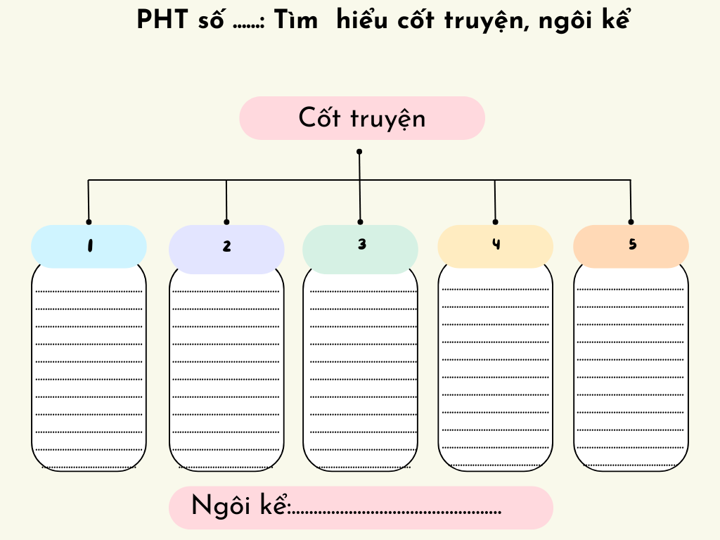

Slide 46
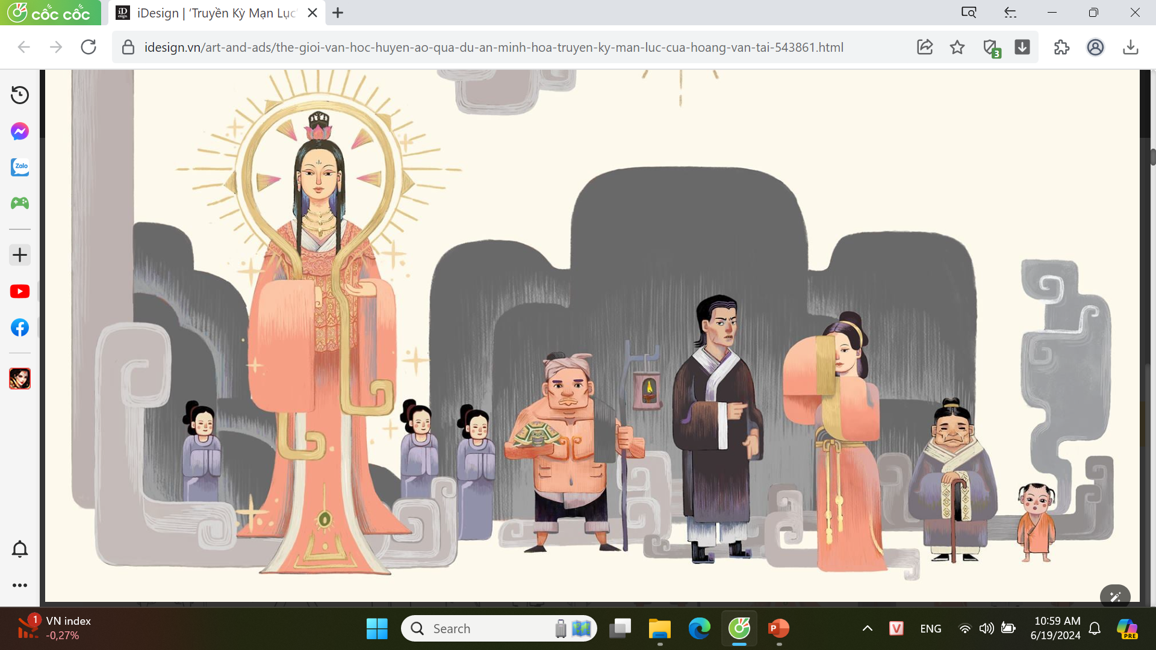
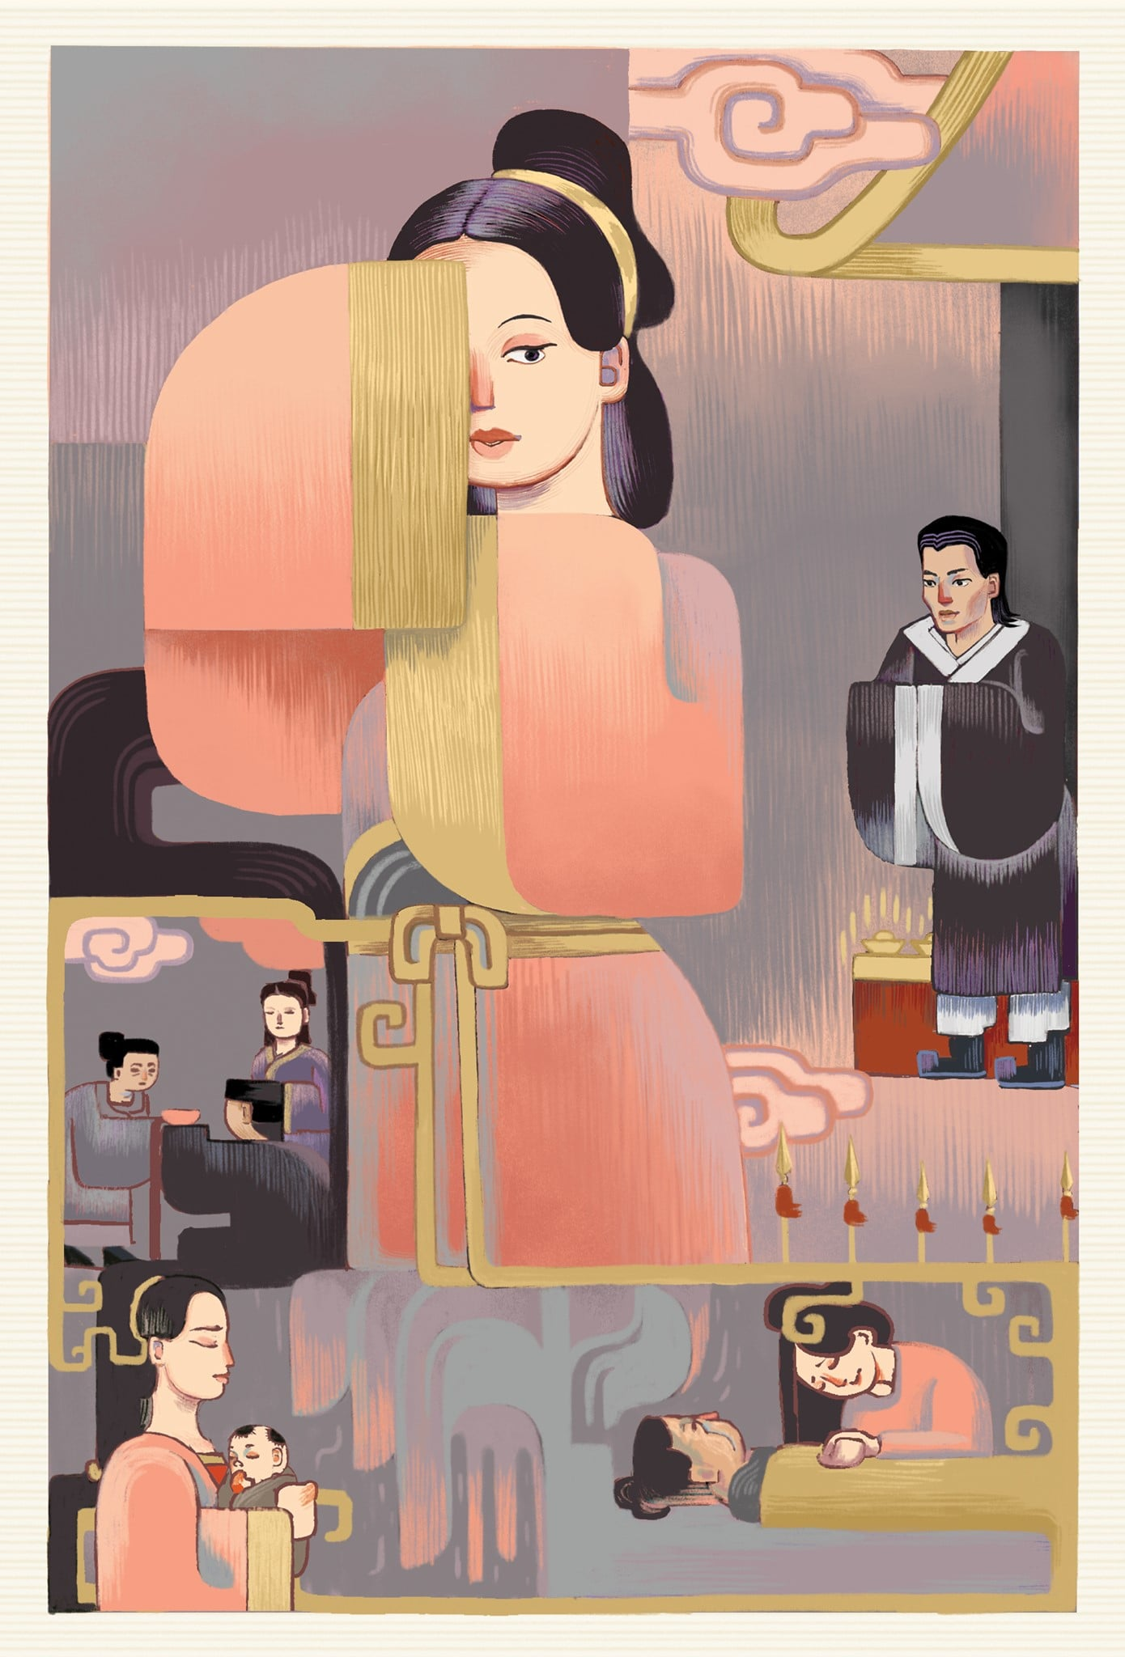
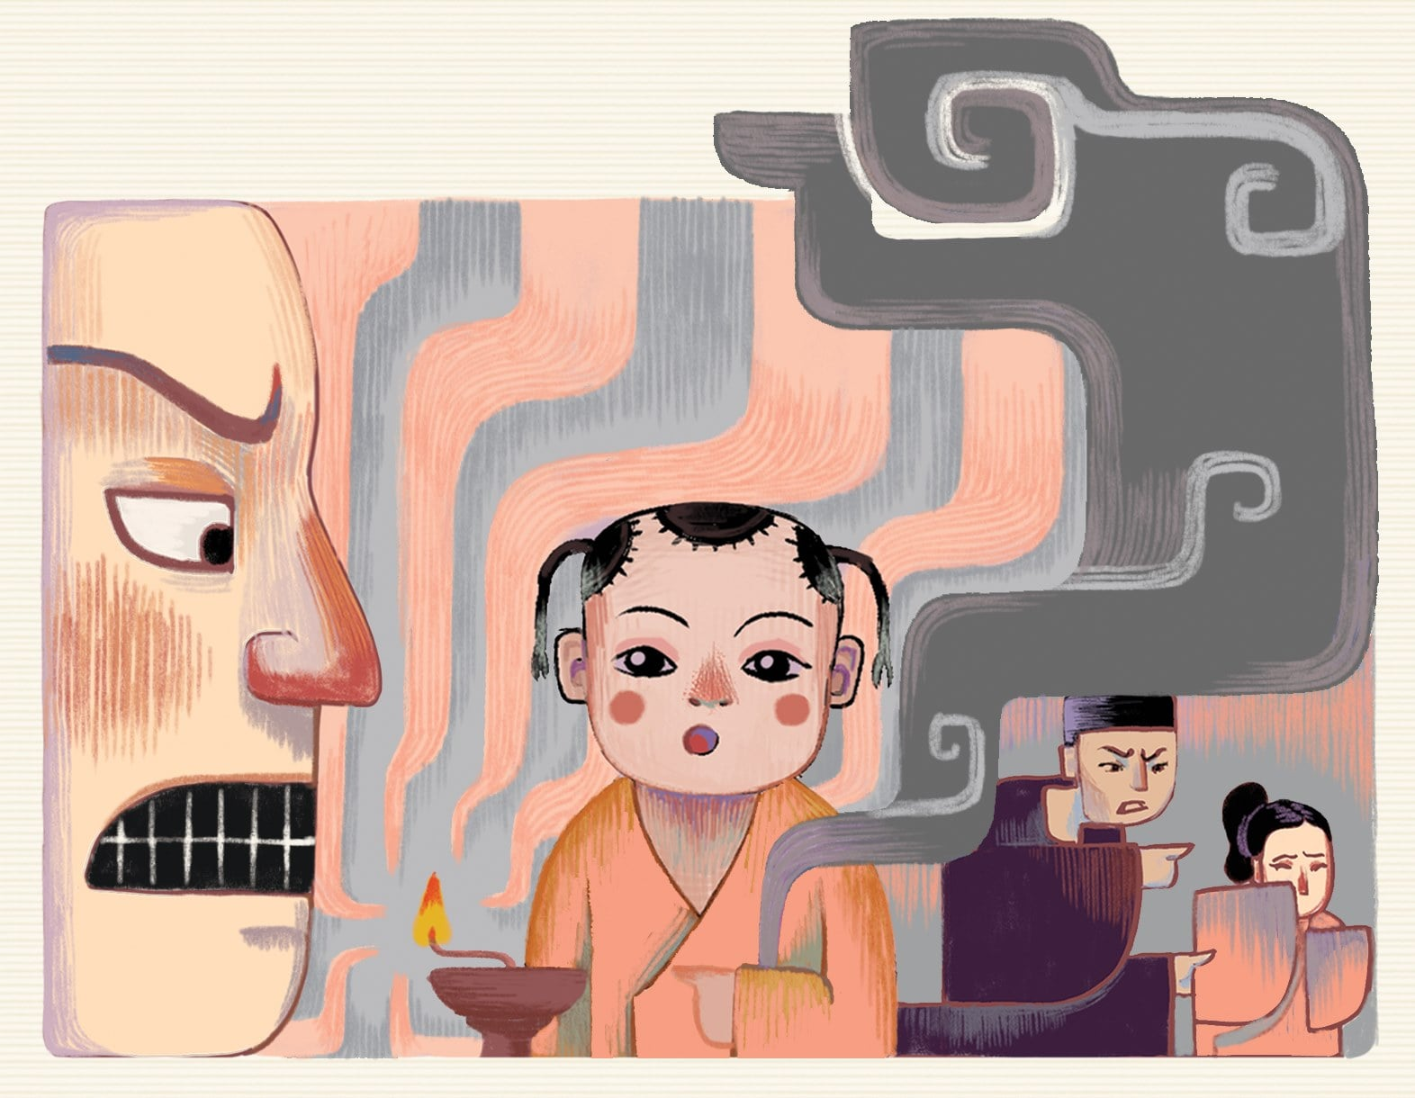
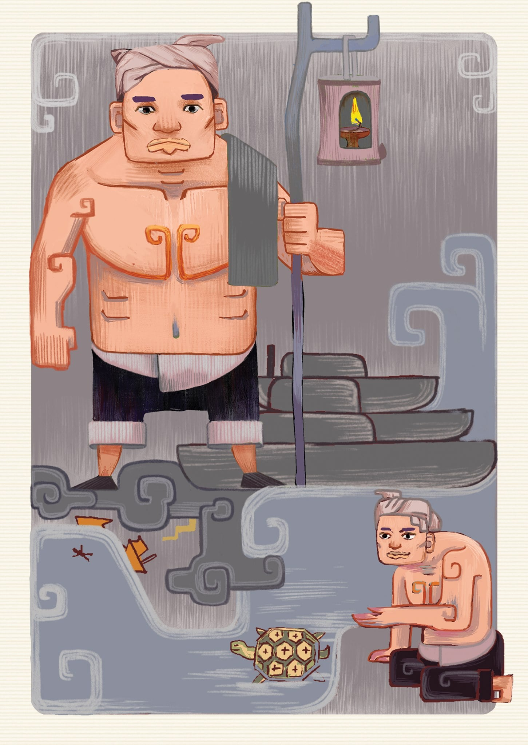
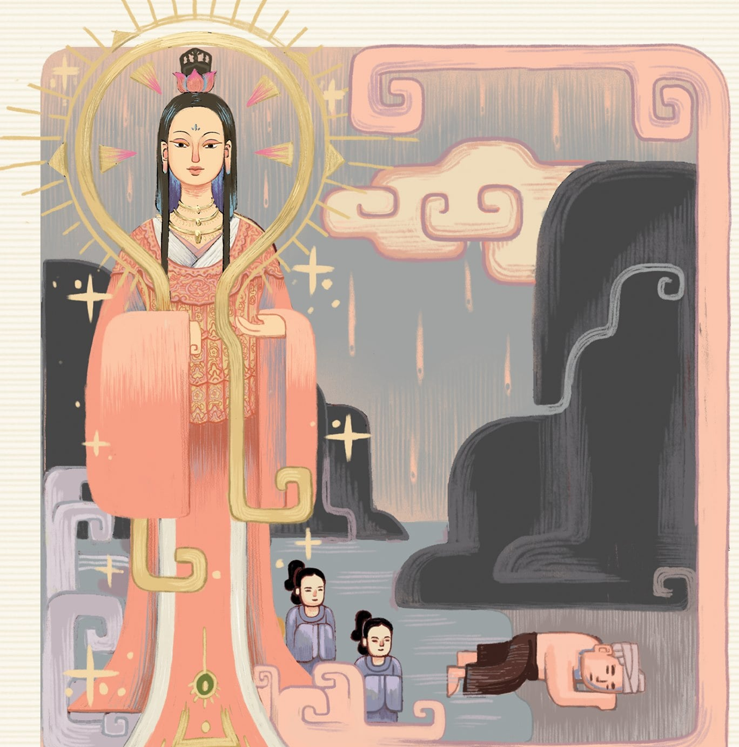
CỐT TRUYỆN
Vũ Thị Thiết (con nhà nghèo nhưng đẹp người, đẹp nết) kết hôn với Trương Sinh (con một gia đình khá giả nhưng ít học, tính hay ghen tuông).
Chiến tranh kết thúc, Trương Sinh được trở về. Chỉ vì câu nói ngây thơ của đứa con trai 3 tuổi mà Trương Sinh ghen tuông, mắng nhiếc, đánh đuổi vợ đến mức nàng phải nhảy xuống sông tự tử.
Vũ Nương đã được Linh Phi cứu, đưa xuống cung nước. Ở đây, nàng gặp Phan Lang (cùng làng) - người cũng được Linh Phi cứu để trả ơn. Nghe Phan Lang khuyên nên trở về, Vũ Nương đã nhờ Phan Lang chuyển lời đến chồng về việc lập đàn giải oan.
Trương Sinh phải đi lính, để mẹ già và vợ trẻ ở nhà. Vũ Nương đã làm tròn bổn phận của người vợ, người con dâu.
Trương Sinh lập đàn giải oan. Vũ Nương đã trở về trên sông, nói với chồng mấy lời cho tỏ nỗi oan khuất của mình, rồi dần dần biến mất.

Slide 47


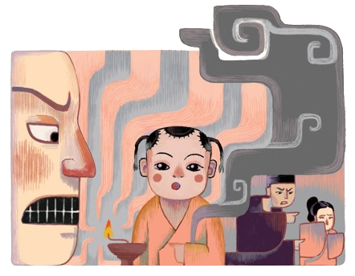
b. Ngôi kể
Câu chuyện được kể theo ngôi thứ ba.

Slide 48
2
Tìm hiểu nhân vật Vũ Nương và nguyên nhân dẫn đến bi kịch của nàng

Slide 49
a. Tìm hiểu nhân vật Vũ Nương
Hs thảo luận PHT số 4 để tìm hiểu về nhân vật Vũ Nương.

Slide 50

PHIẾU HỌC TẬP SỐ 4
Đọc VB Chuyện người con gái Nam Xương và tìm hiểu nhân vật Vũ Nương theo gợi dẫn sau:
a. Trong phần đầu, lời người kể chuyện giới thiệu như thế nào về Vũ Nương?
b. Trong cuộc sống vợ chồng, Vũ Nương đã xử sự thế nào trước tính hay ghen của Trương Sinh?
c. Khi xa chồng, Vũ Nương ứng xử với mẹ chồng như thế nào?
Ghi lại lời nói của mẹ chồng thể hiện sự ghi nhận công lao của Vũ Nương với gia đình nhà chồng.
d. Ghi lại nội dung 3 lời thoại của Vũ Nương khi nàng bị chồng nghi oan. | Lời thoại 1: Phân trần để chồng hiểu rõ tấm lòng mình.
 | Lời thoại 2: Nỗi đau đớn, thất vọng khi bị đối xử bất công.
 | Lời thoại 3: Lời than trước khi tự vẫn.
➔ Nhận xét về tính cách nhân vật Vũ Nương:

Slide 51
Đọc VB Chuyện người con gái Nam Xương và tìm hiểu nhân vật Vũ Nương theo gợi dẫn sau:
a. Trong phần đầu, lời người kể chuyện giới thiệu như thế nào về Vũ Nương?
b. Trong cuộc sống vợ chồng, Vũ Nương đã xử sự thế nào trước tính hay ghen của Trương Sinh?
c. Khi xa chồng, Vũ Nương ứng xử với mẹ chồng như thế nào?
Ghi lại lời nói của mẹ chồng thể hiện sự ghi nhận công lao của Vũ Nương với gia đình nhà chồng.
tính đã thuỳ mị, nết na, lại thêm tư dung tốt đẹp.
luôn giữ gìn khuôn phép, không từng để lúc nào vợ chồng phải đến thất hoà
là người vợ thuỷ chung, người con dâu hiếu thảo. Lời trăng trối của bà mẹ chồng đã thể hiện sự ghi nhận nhân cách và công lao của nàng đối với gia đình nhà chồng.

Slide 52
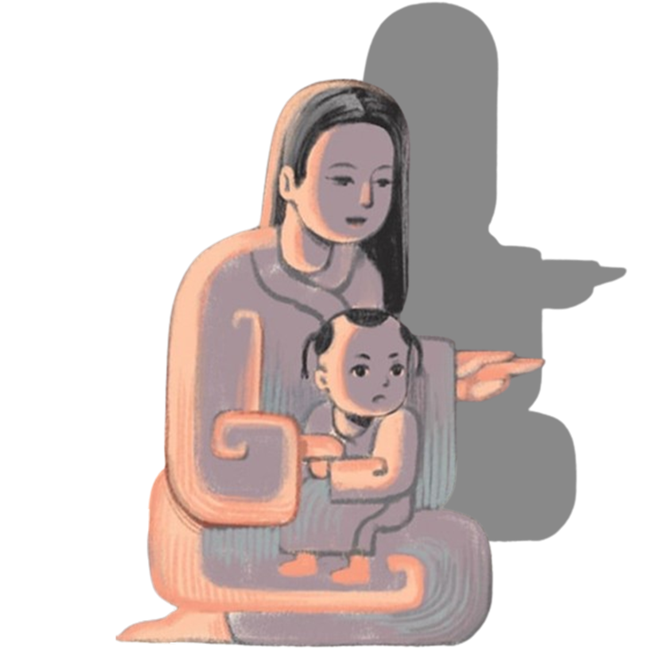
Đọc VB Chuyện người con gái Nam Xương và tìm hiểu nhân vật Vũ Nương theo gợi dẫn sau:
d. Ghi lại nội dung 3 lời thoại của Vũ Nương khi nàng bị chồng nghi oan. | Lời thoại 1: Phân trần để chồng hiểu rõ tấm lòng mình. | Phân trần để chồng hiểu rõ tấm lòng mình, khẳng định sự thuỷ chung, trong trắng → Nàng hết lòng tìm cách hàn gắn hạnh phúc gia đình đang có nguy cơ tan vỡ.
 | Lời thoại 2: Nỗi đau đớn, thất vọng khi bị đối xử bất công.
 | Lời thoại 3: Lời than trước khi tự vẫn. | Lời than, cũng là lời nguyền mà Vũ Nương nói với thần sông để giãi bày nỗi niềm trước khi tự vẫn.
Phân trần để chồng hiểu rõ tấm lòng mình, khẳng định sự thuỷ chung, trong trắng
→ Nàng hết lòng tìm cách hàn gắn hạnh phúc gia đình đang có nguy cơ tan vỡ.
Nỗi đau đớn, thất vọng khi bị đối xử bất công.
Lời than, cũng là lời nguyền mà Vũ Nương nói với thần sông để giãi bày nỗi niềm trước khi tự vẫn.
➔ Nhận xét về tính cách nhân vật Vũ Nương: Vũ Nương là người phụ nữ xinh đẹp, nết na, hiền thục, đảm đang, nhưng lại rơi vào bi kịch.

Slide 53

a. Tìm hiểu nhân vật Vũ Nương
Theo em, qua lời kể, người kể chuyện đã bộc lộ thái độ gì về nhân vật Vũ Nương?

Slide 54

a. Tìm hiểu nhân vật Vũ Nương
Lời người kể chuyện bộc lộ niềm cảm thông, thương xót cho Vũ Nương cũng như thân phận người phụ nữ trong xã hội lúc bấy giờ.

Slide 55






b. Tìm hiểu nguyên nhân dẫn đến bi kịch của Vũ Nương
Hs thảo luận PHT số 5 để tìm hiểu nguyên nhân dẫn đến bi kịch của Vũ Nương và trả lời câu hỏi: Trong số các nguyên nhân đó, nguyên nhân nào là nguyên nhân chủ yếu dẫn đến bi kịch?

Slide 56
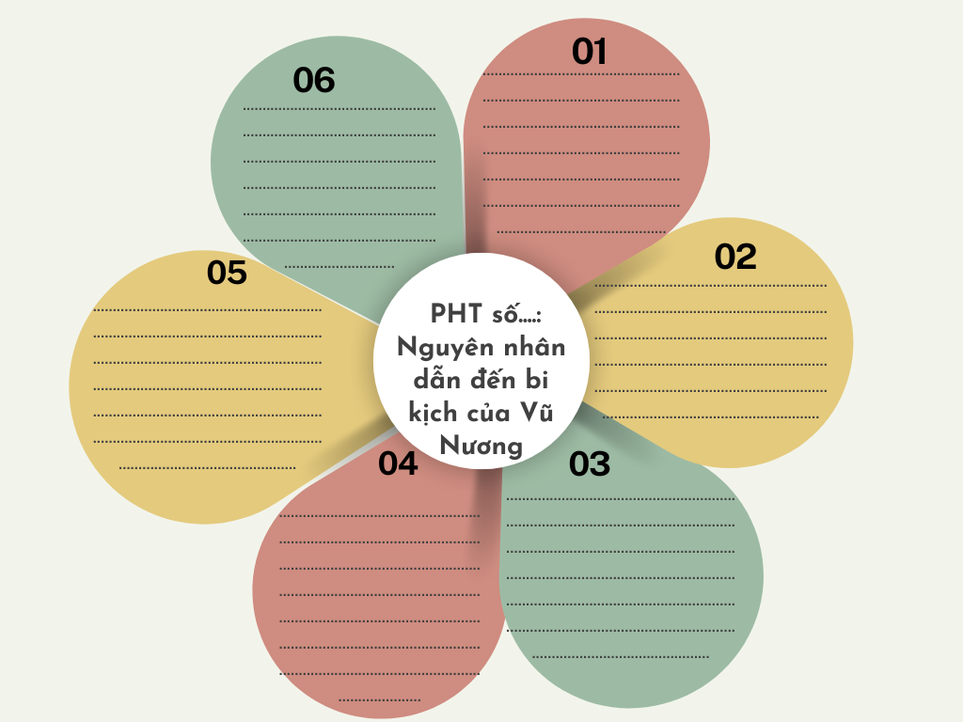

Slide 57


NGUYÊN NHÂN DẪN ĐẾN BỊ KỊCH CỦA VŨ NƯƠNG
Nguyên nhân
gián tiếp
Nguyên nhân trực tiếp
Chiếc bóng trên tường (Vũ Nương thường chỉ vào và bảo với con rằng, đó là cha nó).
Câu nói ngây thơ của đứa trẻ: “Ô hay! Thế ra ông cũng là cha tôi ư? Ông lại biết nói, chứ không như cha tôi trước kia chỉ nín thin thít.” đã thổi bùng lên ngọn lửa ghen tuông trong lòng Trương Sinh.
Tính cách của Trương Sinh: đa nghi, ghen tuông, hồ đồ, gia trưởng, sẵn sàng thô bạo với vợ.
Cuộc hôn nhân không bình đẳng: Vũ Nương là “con kẻ khớ” được Trương Sinh, là con nhà khá giả, đem trăm lạng vàng để xin cưới.
Lễ giáo phong kiến cùng chế độ nam quyền đã hạn chế tiếng nói bình đẳng, quyền được bảo vệ bản thân của người phụ nữ.
Những cuộc chiến tranh phi nghĩa gây nên cảnh sinh li tử biệt; vợ chồng xa cách.

Slide 58

b. Tìm hiểu nguyên nhân dẫn đến bi kịch của Vũ Nương
Tính đa nghi, ghen tuông của Trương Sinh là nguyên nhân cơ bản đẩy Vũ Nương vào thế cùng đường, không còn cách nào khác ngoài việc tự vẫn.

Slide 59
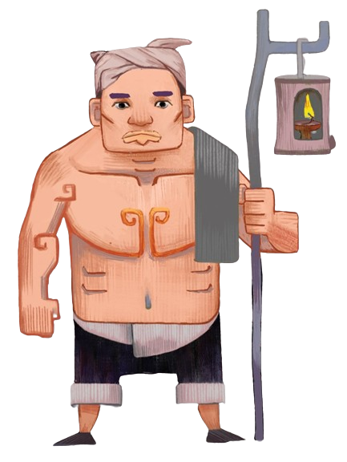
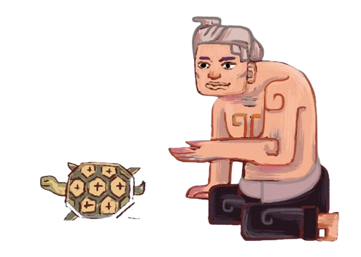
2
Tìm hiểu về nhân vật Phan Lang

Slide 60

3. Tìm hiểu về nhân vật Phan Lang
Trong tác phẩm, nhân vật Phan Lang được khắc họa ở những không gian, thời gian nào?
Nhân vật này có vai trò gì trong truyện? (Hs thảo luận theo kĩ thuật khăn trải bàn)

Slide 61
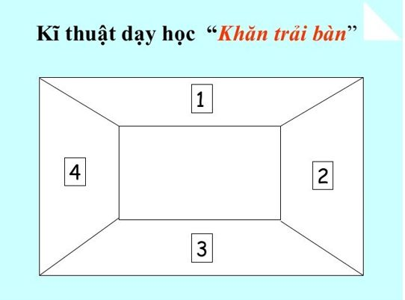
3. Tìm hiểu về nhân vật Phan Lang

Slide 62
3. Tìm hiểu về nhân vật Phan Lang
Không gian, thời gian khắc họa nhân vật
Không gian, thời gian thực thể hiện qua những chi tiết nói về nơi sinh sống, nghề nghiệp và các mối quan hệ của Phan Lang với Vũ Nương và Trương Sinh,
Không gian, thời gian ảo được thể hiện qua những chi tiết miêu tả cuộc sống của Phan Lang ở nơi cung nước.
dạt vào động rùa của Linh Phi, được đãi tiệc và gặp Vũ Nương; sau đó Phan Lang được sứ giả Xích Hỗn rẽ nước đưa về...
chi tiết Phan Lang nhắc đến nhà cửa, cây cối, phần mộ tổ tiên,...

Slide 63
3. Tìm hiểu về nhân vật Phan Lang
VAI TRÒ CỦA PHAN LANG
Phan Lang đã cầm theo tín vật của Vũ Nương và trở về nhân gian, nói với Trương Sinh ước nguyện của Vũ Nương (Trương Sinh phải lập đàn bên sông).
Là chiếc cầu nối giữa hai cõi, là nhân tố kết nối giúp Vũ Nương có điều kiện trở về để giải tỏ nỗi oan với Trương Sinh, nhờ đó, Trương Sinh hiểu ra mọi điều về vợ, dù đã quá muộn màng.

Slide 64
4
Tìm hiểu yếu tố kì ảo và lời bình của tác giả

Slide 65



4. Tìm hiểu yếu tố kì ảo và lời bình của tác giả
Nhiệm vụ
Chỉ ra những yếu tố kì ảo trong tác phẩm.
Hs thảo luận PHT số 6 để:
Nhận xét cách thức sử dụng yếu tố kì ảo trong tác phẩm của Nguyễn Dữ.
Ý nghĩa của những yếu tố kì ảo đó.

Slide 66
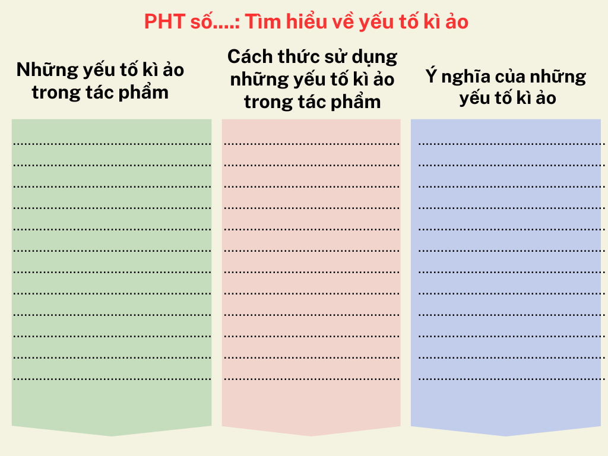

Slide 67
Phan Lang nằm mộng rồi thả rùa; Phan Lang lạc vào động rùa của Linh Phi, được đãi tiệc yến và gặp Vũ Nương, được sứ giả của Linh Phi rẽ nước đưa về dương thế; hình ảnh Vũ Nương hiện ra sau khi Trương Sinh lập đàn giải oan; bóng Vũ Nương mờ nhạt dần và biến mất.
Các yếu tố kì ảo được sử dụng đan xen với yếu tố thực về địa danh (bến đò Hoàng Giang, ải Chi Lăng), thời điểm lịch sử (cuối đời Khai Đại nhà Hồ), sự kiện lịch sử (quân Minh xâm lược nước ta, nhiều người chạy trốn ra ngoài bể, rồi bị đắm thuyền),...
+ Tô đậm, làm hoàn chỉnh thêm nét đẹp của nhân vật Vũ Nương
+ Làm câu chuyện trở nên lung linh, kì ảo, hấp dẫn, lôi cuốn hơn.
+ Tạo nên một kết thúc phần nào có hậu cho tác phẩm, thể hiện ước mơ của nhân dân về sự công bằng trong cuộc đời

Slide 68
b. Lời bình của tác giả
Lời bình là yếu tố thường xuất hiện ở truyện truyền kì. Lời bình thể hiện nội dung tác phẩm và quan niệm của tác giả. Em hãy xác định và chỉ ra ý nghĩa của lời bình trong Chuyện người con gái Nam Xương.

Slide 69
b. Lời bình của tác giả
2
1
Lời bình phê phán những người đàn ông gia trưởng đã đẩy người phụ nữ vào đường cùng.
Lời bình nhấn mạnh ranh giới mơ hồ, khó rạch ròi, minh bạch giữa sự thật và giả dối ở đời.

Slide 70
IV
Tổng kết

Slide 71

1. Chủ đề và đặc điểm của truyện truyền kì trong tác phẩm
Em hãy xác định chủ đề và chỉ ra đặc điểm của truyện truyền kì được thể hiện trong tác phẩm.

Slide 72
1. Chủ đề và đặc điểm của truyện truyền kì trong tác phẩm
CHỦ ĐỀ
Thể hiện bi kịch tan vỡ hạnh phúc gia đình, qua đó phê phán xã hội phong kiến, đồng thời bày tỏ niềm thương cảm sâu sắc đối với sự bất hạnh của người phụ nữ.

Slide 73
1. Chủ đề và đặc điểm của truyện truyền kì trong tác phẩm
01
Cốt truyện được tổ chức theo trình tự tuyến tính.
Đặc điểm
02
Có sự kết hợp giữa yếu tố hiện thực và yếu tố kì ảo.

Slide 74

2. Một số lưu ý khi đọc văn bản truyện truyền kì
Em hãy rút ra một số lưu ý khi đọc truyện truyền kì.

Slide 75

2. Một số lưu ý khi đọc văn bản truyện truyền kì
Một số lưu ý khi đọc văn bản truyện truyền kì
01
02
03
04
Tóm tắt chuỗi sự kiện của tác phẩm.
Tìm hiểu nhân vật
Xác định yếu tố kì ảo và vai trò của yếu tố kì ảo trong truyện.
Tìm chủ đề của truyện,...

Slide 76


Slide 77

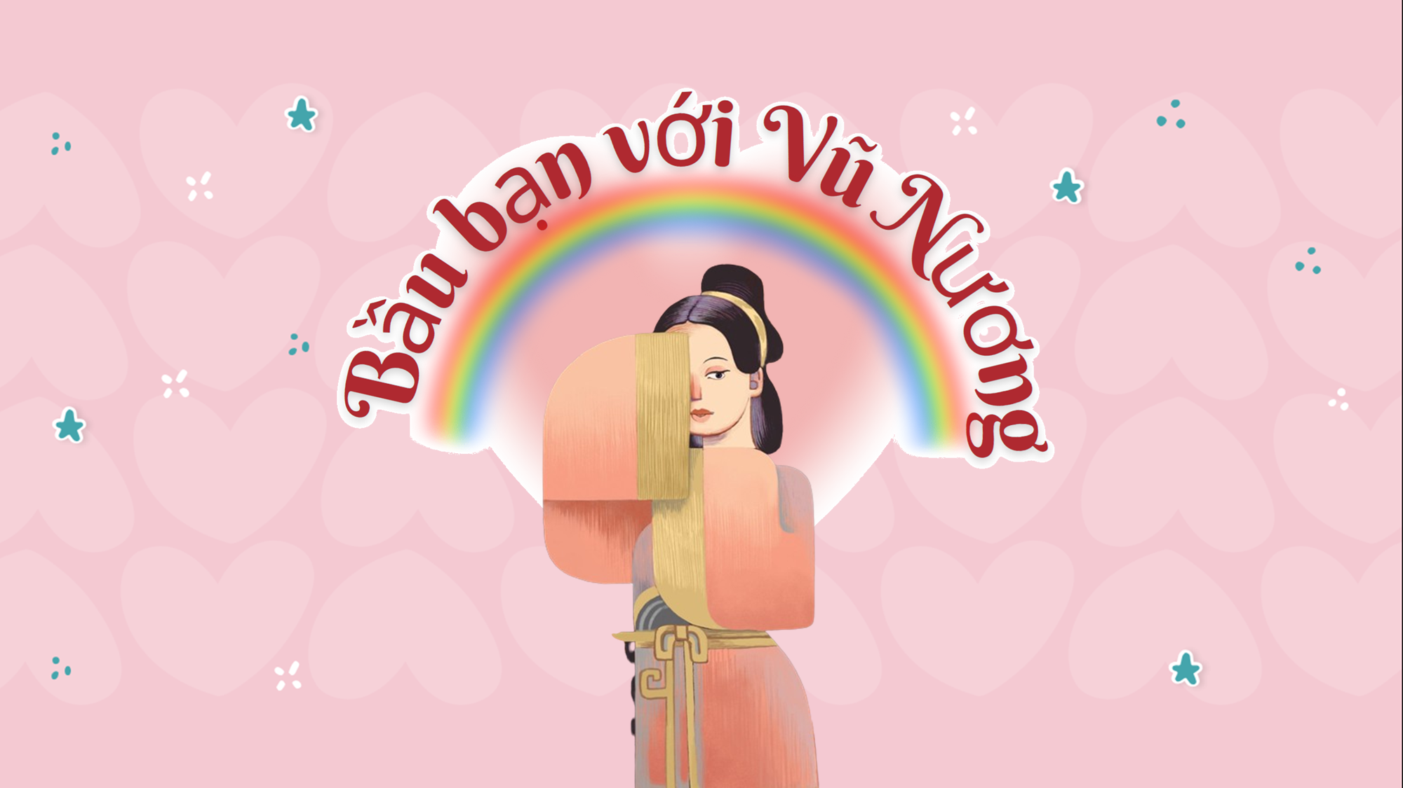









Chơi

Slide 78



1
7
2
8
4
6
3
10
9
5
Vận dụng

Slide 79
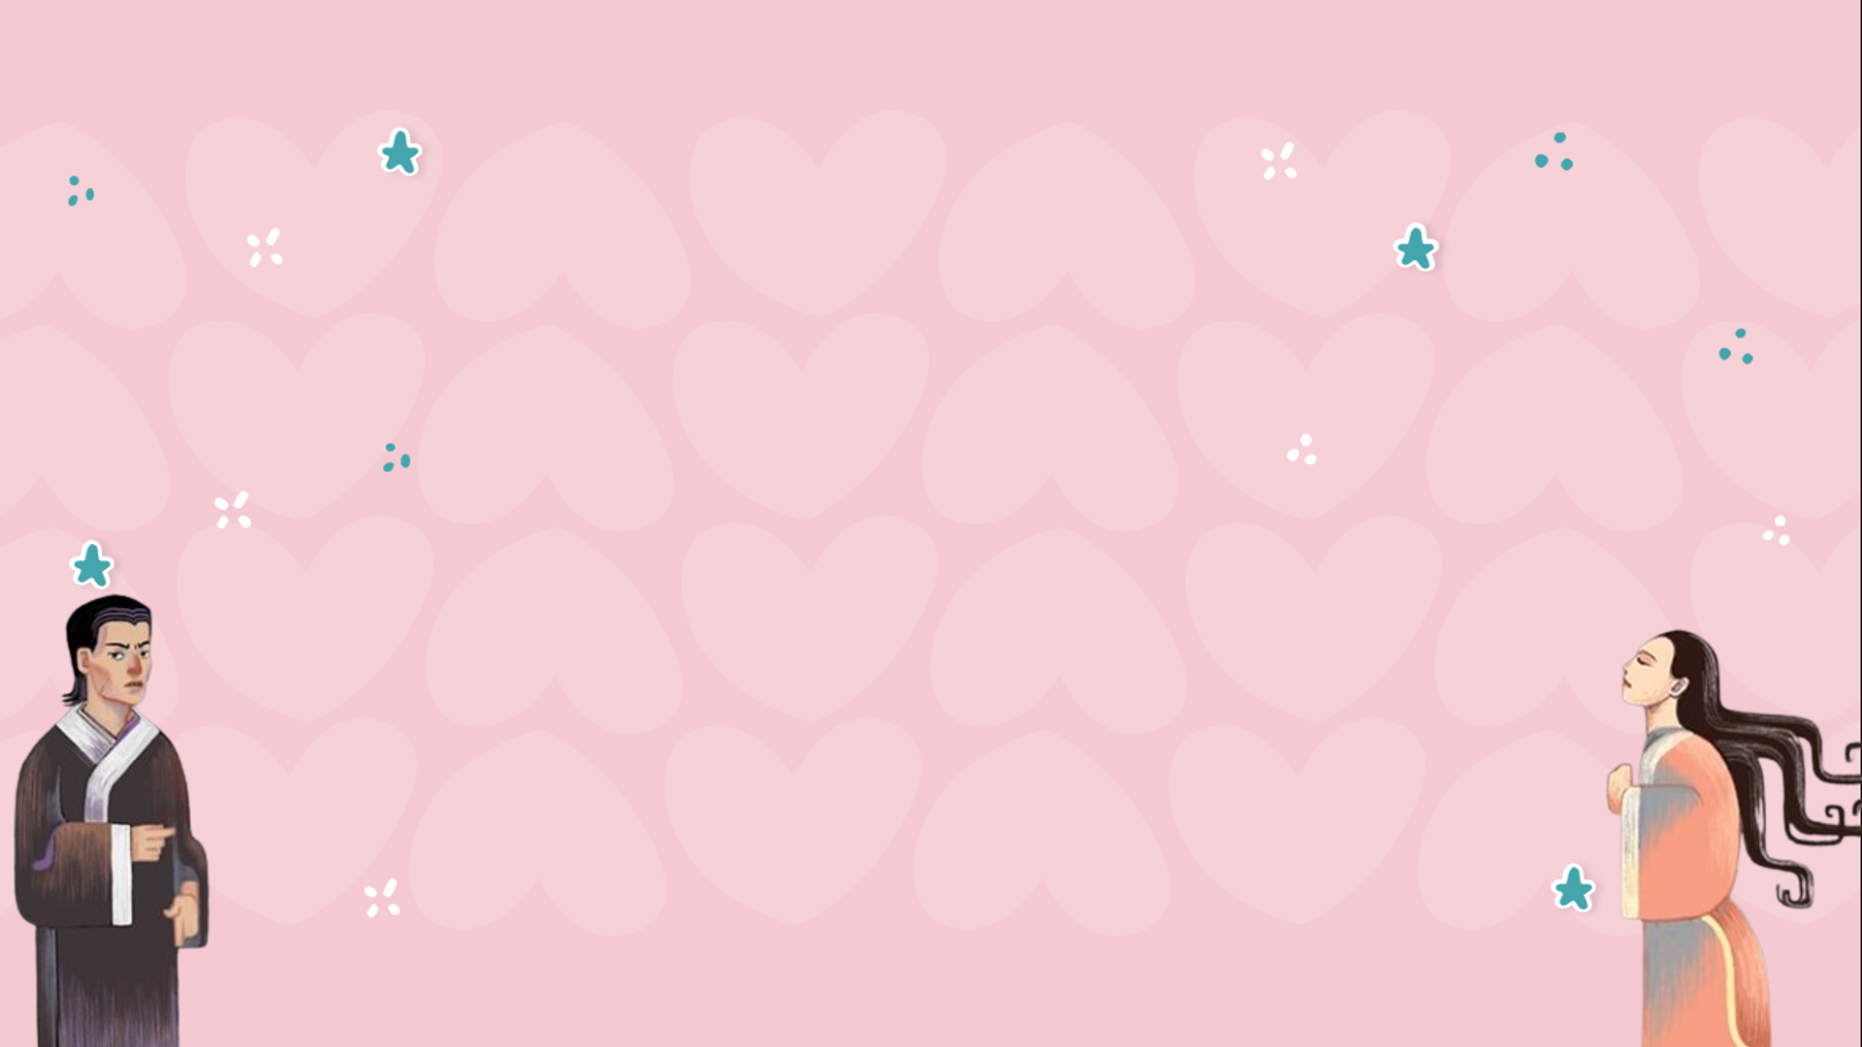



Câu 1: Nhận định nào sau đây nói đúng về truyện truyền kì?
A. Là những truyện kể có sự đan xen giữa những yếu tố có thật và yếu tố hoang đường
B. Là những truyện kể về các sự việc hoàn toàn do tác giả tưởng tượng ra.
C. Là những truyện kể về các sự việc hoàn toàn có thật
D. Là những truyện kể về các nhân vật lịch sử
Quay lại

Slide 80

Câu 2: Nhân vật chính tron văn bản là
A. Trương Sinh và Phan Lang
B. Trương Sinh và Vũ Nương
C. Vũ Nương và mẹ chồng
D. Vũ Nương và Phan Lang
Quay lại

Slide 81
Câu 3: Chuyện người con gái Nam Xương của Nguyễn Dữ có nguồn gốc từ:
A. Từ truyện cổ tích Việt Nam
B. Từ truyện đồng dao Việt Nam
C. Cốt truyện của Trung Quốc.
D. Từ truyện dã sử của Trung Quốc.
Quay lại

Slide 82
Câu 4: Việc đan cài các yếu tố thực với các yếu tố kỳ ảo trong tác phẩm mang lại hiệu quả nghệ thuật gì ?
A. Làm cho thế giới kỳ ảo lung linh gần với cuộc đời thực.
B. Làm tăng độ tin cậy, hấp dẫn cho câu chuyện.
C. Làm cho thế giới kỳ ảo lung linh gần với cuộc đời thực, làm tăng độ tin cậy cho câu chuyện.
D. Làm tăng thêm nỗi thương xót Vũ Nương trong lòng người đọc.
Quay lại

Slide 83
Câu 5: Đâu không phải là yếu tố kì ảo trong tác phẩm Chuyện người con gái Nam Xương?
A. Phan Lang nằm mộng rồi thả rùa.
B. Vũ Nương nhảy xuống sông tự vẫn.
C. Vũ Nương hiện ra sau khi Trương Sinh lập đàn giải oan.
D. Bóng Vũ Nương mờ nhạt dần và biến mất.
Quay lại

Slide 84
Câu 6: Chi tiết Vũ Nương nhờ Trương Sinh lập đàn giải oan thể hiện điều gì?
A. Nàng muốn về gặp Trương Sinh
C. Nàng là người có lòng tự trọng, khát khao được minh oan
C. Nàng muốn trở lại trần gian làm người
D. Nàng muốn Trương Sinh cứu mình
Quay lại

Slide 85
Câu 7: Nguyên nhân trực tiếp dẫn đến cái chết của Vũ Nương?
A. Do Vũ Nương không thể tự minh oan cho mình
B. Do Trương Sinh tính tình nóng nảy, đa nghi
C. Do Vũ Nương quá yếu ớt nên tự tử
D. Do lời nói ngây thơ của bé Đản
Quay lại

Slide 86
Câu 8: Nhận xét nào nói đúng nhất tính cách của nhân vật Trương Sinh ?
A. Một người chồng hay ghen mù quáng, thô bạo.
B. Một người chồng thuỷ chung nhưng thô bạo.
C. Một người con hiếu thảo, một người cha thương con
D. Một người chồng đáng thương vì phải nuôi con một mình.
Quay lại

Slide 87
Câu 9: Dòng nào nói đúng đặc điểm của nhân vật Vũ Nương ?
A. Người phụ nữ xinh đẹp, nết na, luôn khao khát sự bình yên; người phụ nữ khát khao hạnh phúc gia đình; người phụ nữ chịu nỗi oan khuất nghiệt ngã.
B. Người phụ nữ xinh đẹp, nết na; người phụ nữ khát khao hạnh phúc gia đình; người phụ nữ chịu nỗi oan khuất nghiệt ngã.
C. Người phụ nữ có tài ăn nói, nết na; người phụ nữ khát khao hạnh phúc gia đình; người phụ nữ chịu nỗi oan khuất nghiệt ngã.
D. Người phụ nữ có tài đánh đàn, nết na; người phụ nữ khát khao hạnh phúc gia đình; người phụ nữ chịu nỗi oan khuất nghiệt ngã.
Quay lại

Slide 88
Câu 10: Nhận định nào nói đúng và đầy đủ ý nghĩa của chi tiết Vũ Nương gieo mình xuống sông tự vẫn?
A. Bày tỏ niềm thương cảm của tác giả trước số phận mỏng manh và bi thảm của người phụ nữ trong xã hội phong kiến.
D. Phản ánh chân thực cuộc sống đầy oan khuất và khổ đau của người phụ nữ trong xã hội phong kiến.
C. Tố cáo xã hội phụ quyền phong kiến đã chà đạp lên quyền sống của con người, nhất là người phụ nữ.
B. Cả A, B, C đều đúng
Quay lại

Slide 89


Slide 90

Hoạt động vận dụng
01
Trình bày ý kiến của em về vấn đề: Vị thế của người phụ nữ trong xã hội xưa và nay.
(HS thảo luận nhóm).

Slide 91
Hoạt động vận dụng
02
Viết đoạn văn (khoảng 7-9 câu) trình bày suy nghĩ của em về chi tiết “cái bóng” trong truyện.

Slide 92
BÀI MẪU THAM KHẢO NÊN CÓ GHIM SĐT LIÊN HỆ. THẦY CÔ THÔNG CẢM.
Nhâm tin ở góc độ nào đó bộ giáo án của Nhâm sẽ có ích với thầy cô, đặc biệt phần khởi động, PHT, Luyện tập sinh động, sáng tạo. Thầy cô cứ thử tham khảo nhé, nếu phù hợp thầy cô lấy cả bộ mới có phí.
Năm nay lớp 9,12 cuối cấp nên Nhâm sẽ gửi bài sớm hơn mọi năm để thầy cô kịp tham khảo ạ.
( PHẦN KHỞI ĐỘNG CÓ THỂ SẼ CÓ 1 VÀI CÁCH, THẦY CÔ CHỌN CÁCH NÀO PHÙ HỢP NHẤT VỚI HS CỦA MÌNH NHÉ)
Thầy cô bên Nhâm qua Sđt zalo: 0981.713.891 ạ.
Cám ơn thầy cô.
Trân Trọng!

